Slide 1
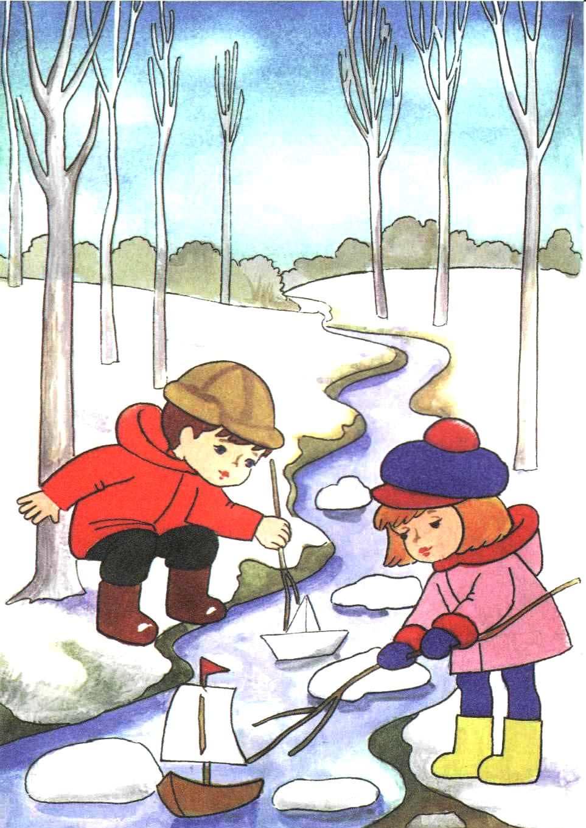
ВЕСНА ПРИШЛА

Slide 2
СНЕГ НАЧИНАЕТ ТАЯТЬ

Slide 3
ВСЕ ЯРЧЕ СВЕТИТ СОЛНЫШКО

Slide 4
ОТ ТЕПЛА НАЧИНАЕТ ТАЯТЬ СНЕГ

Slide 5
ЖУРЧАТ РУЧЕЙКИ

Slide 6
ПЕРВЫЕ ЦВЕТЫ

Slide 7
НАБУХАЮТ ПОЧКИ

Slide 8
ПЕРВЫЕ ЛИСТИКИ

Slide 9
ДЕРЕВЬЯ СТАНОВЯТСЯ ЗЕЛЕНЫМИ

Slide 10
ВЕСНОЙ ЛЮДИ РАБОТАЮТ В САДАХ,ОГОРОДАХ

